Slide 1
ONLAJN NASTAVA INFORMATIKE
Predajem predmete Informatika i računarstvo u 2 škole na 2 jezika.
U OŠ Žarko Zrenjanin iz Maglića nastava se odvija na srpskom, a u OŠ Jozef Marčok Dragutin iz Gložana, na slovačkom jeziku.
U nastavi Informatike za 7. razred na daljinu sam primenio iskustva stečena na seminarima pod nazivom “Besplatni web alati u nastavnom procesu” i “Komunikacija u onlajn okruženju”
Na onajn času smo obrađivali sadržaje nastavne jedinice pod nazivom Programski jezik Pyton - biblioteka Pygame - Crtanje krugova kvadrata i elipsi

Slide 2
NASTAVA NA DALJINU SE ODVIJALA UZ POMOĆ 4 WEB RESURSA
1. Aplikacija za grupne video sastanke, pod nazivom Zoom
2. Moodle platforma, na kojoj su bili postavljeni svi nastavni sadržaji, kao što su linkovi ka spoljnim sadržajima, web stranice, pričaonice, video materijali, forumi i testovi.
3. Treći alat - aplikacija za onlajn kvizove pod nazivom Kahoot
4. Sajt www.petlja.org.

Slide 3
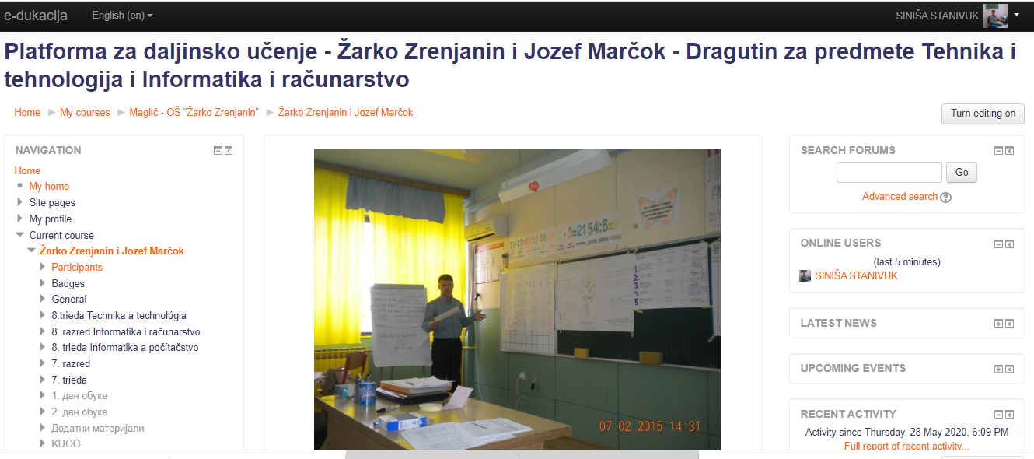
Tok časa
Učenici su preko Zoom aplikacije pristupili video času, na kojem su u prvih 5 minuta (uvodni deo časa) u Kahootu uradili kviz i podsetili se sadržaja iz lekcije, koja je obrađivana prošle nedelje, a zatim u glavnom delu časa su im data uputstva i podeljen ekran nastavnika na kojem su prikazani video nastavni sadržaji na sajtu www.petlja.org. Na kraju su zadati zadaci na Moodle platformi.

Slide 4
Primer jednog pitanja u kvizu Kahoot

Slide 5
Moodle platforma
Na njoj su bili postavljeni svi nastavni sadržaji, kao što su obaveštenja, forumi, linkovi ka spoljnim sadržajima, web stranice, pričaonice, video materijali, i testovi.

Slide 6
Na početku nastave na daljinu postavio sam učenicima obaveštenje

Slide 7
Za svaku nastavnu nedelju postavio sam dvojezične Forume gde sam naveo temu u vezi koje su učenici mogli da pišu komentare

Slide 8
Na platformi je učenicima postavljena pričaonica, lekcija i zadatak
U pričaonici su učenici imali mogućnost da u realnom vremenu razmenjuju poruke (četuju) sa mnom i između sebe. Imali su mogućnost da se postavljaju pitanja, dogovaraju oko zajedničkih projekata, raspodele zadataka i slično.
Lekciju su učenici mogli da pročitaju na više načina (uz pomoć skeniranog papirnog udžbenika, linka ka web stranici ili video zapisa).
Zadatak je bio vremenski ograničen (45 minuta) i učenici su imali pravo na 2 ili pokušaja, s tim da im se ocenjivao uspešniji pokušaj.

Slide 9
Nakon urađenog testa i ja i učenici smo dobili kompletan izveštaj u kojem je navedeno kad je učenik radio test, koliko dugo ga je radio, koliko bodova je imao ukupno i po svakom pitanju

Slide 10
Korišćeni alati i aplikacije
www.edukacija.edu.rs
www.petlja.org
www.zoom.us
https://kahoot.com/schools-u/

